Slide 1


ТЕМА: «ПРОЕКТИРОВАНИЕ И РАЗРАБОТКА ВЕБ-ПРИЛОЖЕНИЯ ДЛЯ АВТОМАТИЗАЦИИ ПРОДАЖ КЛИМАТИЧЕСКОГО ОБОРУДОВАНИЯ (на материалах ООО «Инженерное Бюро», г. Тюмени)»
Исполнитель: Тропин Даниил Александрович
Руководитель: Блок Иван Николаевич

Slide 2
Цель - проектирование и разработка веб-приложения для автоматизации бизнес-процессов, улучшения коммуникации с клиентами и оптимизации работы сотрудников компании ООО «Инженерное Бюро».
Задачи:
Анализ бизнес-процессов
Изучение существующих решений
Разработка ПО для автоматизации заказов
Обучение сотрудников

Slide 3
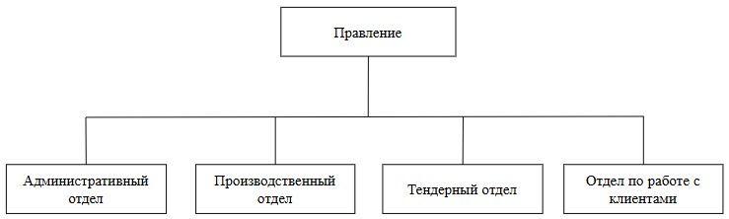
Организационная структура ООО «Инженерное Бюро» г. Тюмени

Slide 4
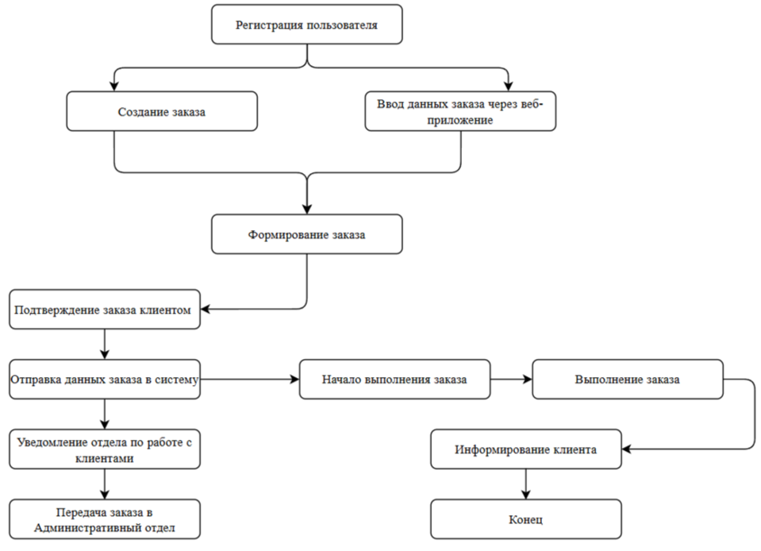
Функции веб-приложения: регистрация заказа, оформление заказа, отслеживание статуса.

Slide 5

Обзор существующих решений
Drupal
Гибкость и масштабируемость
Подходит для сложных проектов
Открытый исходный код
TYPO3
Безопасность и стабильность
Управление большим контентом
Популярен в корпоративном сегменте
CRM-системы
Автоматизация продаж и клиентского сервиса
Интеграция с аналитикой и маркетингом
Готовые решения (Bitrix24, Salesforce)

Slide 6
Выбор технологии для создания веб-приложения
Критерий | ASP.NET MVC | Blazor | Angular
Тип лицензии | Открытая (MIT License) | Открытая (MIT License) | Открытая (MIT License)
Язык программирования | C# | C# | TypeScript/JavaScript
Появление на рынке | С 2009 года (ASP.NET MVC) | С 2018 года (Blazor) | С 2010 года (AngularJS), с 2016 года (Angular 2+)
Работа приложений | Серверный рендеринг (HTML генерируется на сервере) | Клиентский (WebAssembly) или серверный (Blazor Server) | Клиентский (SPA, выполняется в браузере)
Маршрутизация | Серверная маршрутизация (через RouteConfig или атрибуты [Route]) | Клиентская маршрутизация через компонент <Router> | Клиентская маршрутизация через модуль RouterModule
Привязка данных | Односторонняя привязка через Razor-шаблоны | Двусторонняя привязка данных через @bind | Двусторонняя привязка данных через [(ngModel)]
На основе проведенного анализа было принято решение об использовании ASP.NET MVC Ключевые преимущества: Серверный фреймворк для корпоративных веб-приложений
Полный контроль над HTTP-запросами
Встроенная система безопасности (аутентификация, авторизация)
Строгая типизация на C#
Поддержка серверного рендеринга
Встроенные функции: кэширование, валидация, локализация

Slide 7
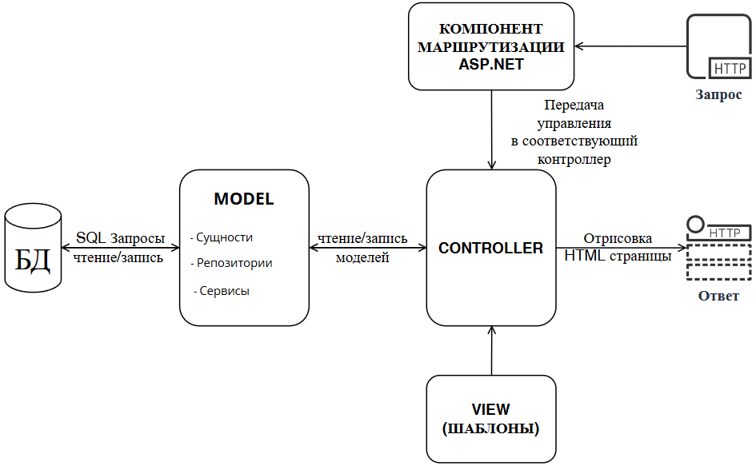
Визуальное представление MVC

Slide 8

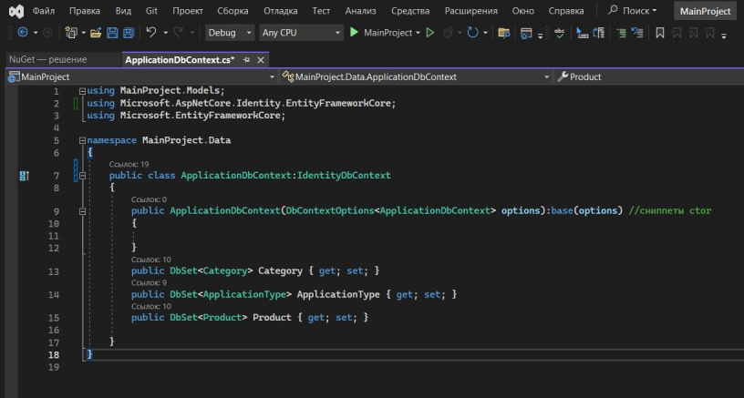
ВЫБОР СРЕДЫ РАЗРАБОТКИ MICROSOFT VISUAL STUDIO
На основе проведенного обзора было принято решение использовать Microsoft Visual Studio.
Глубокая интеграция с .NET – полный набор инструментов для веб-разработки на ASP.NET MVC. Поддержка MVC – четкое разделение логики, представления и данных для масштабируемости и поддержки. Мощные инструменты – отладка, автодополнение и тестирование ускоряют разработку и снижают ошибки. Преимущество перед аналогами (VS Code, Rider) – лучшее решение для сложных проектов с высокой надежностью.

Slide 9


ВЫБОР СИСТЕМЫ УПРАВЛЕНИЯ БАЗАМИ ДАННЫХ MS SQL SERVER EXPRESS С ИСПОЛЬЗОВАНИЕМ ENTITY FRAMEWORK CORE В КАЧЕСТВЕ ORM-ТЕХНОЛОГИИ
MS SQL Server Express (бесплатная версия)
Лимит: 10 ГБ на базу
Подходит для:
- Небольших проектов
- Тестирования
- Обучения
Масштабирование
- При росте нагрузки — переход на SQL Server Standard/Enterprise
Entity Framework Core
Современный и гибкий фреймворк
Развитая экосистема
Упрощает разработку и сокращает время на рутинные операции

Slide 10
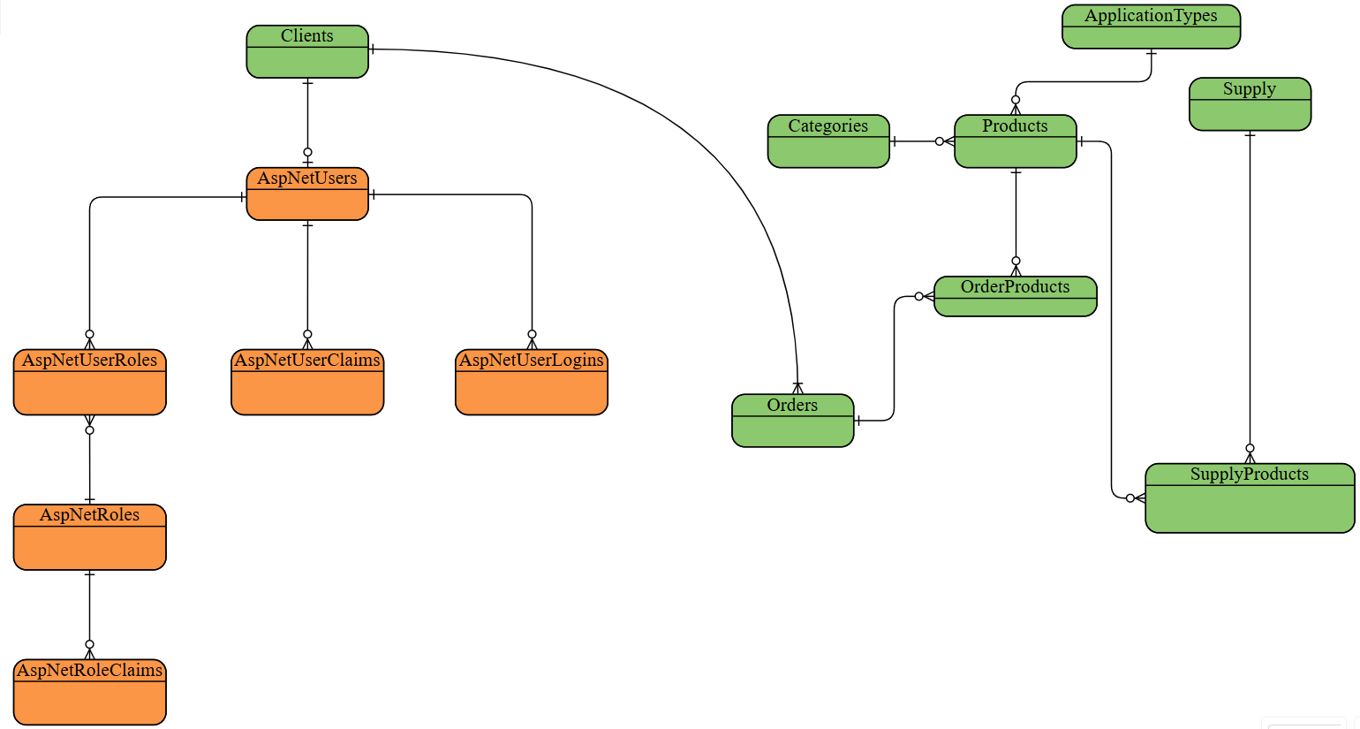
ПРОЕКТИРОВАНИЕ ВЕБ-ПРИЛОЖЕНИЯ
Концептуальная модель базы данных, построенная с использованием нотации Мартина.

Slide 11
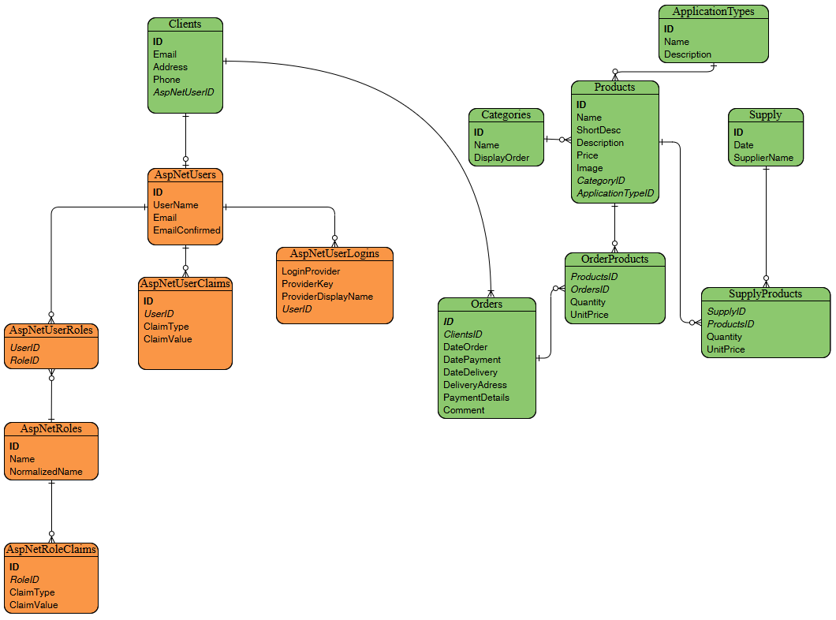
ПРОЕКТИРОВАНИЕ ВЕБ-ПРИЛОЖЕНИЯ
На основе концептуальной диаграммы разработана логическая модель базы данных.

Slide 12
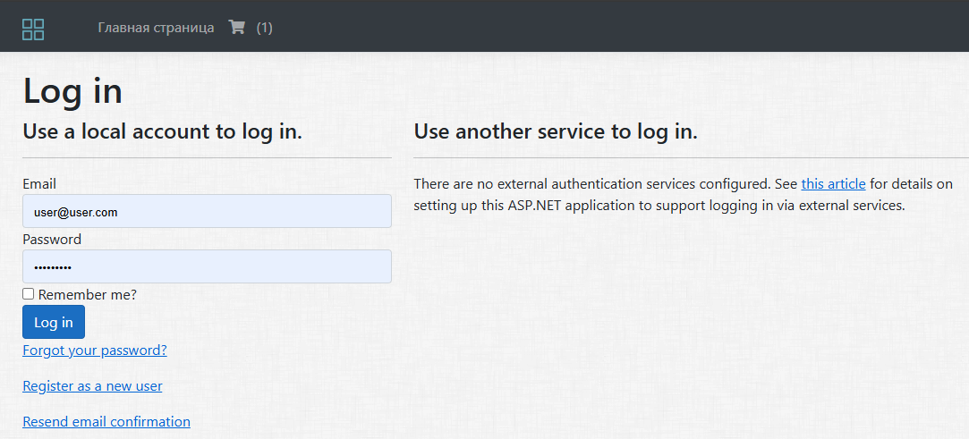
ИНТЕРФЕЙС ВЕБ-ПРИЛОЖЕНИЯ СТРАНИЦА АВТОРИЗАЦИИ И РЕГИСТРАЦИИ

Slide 13
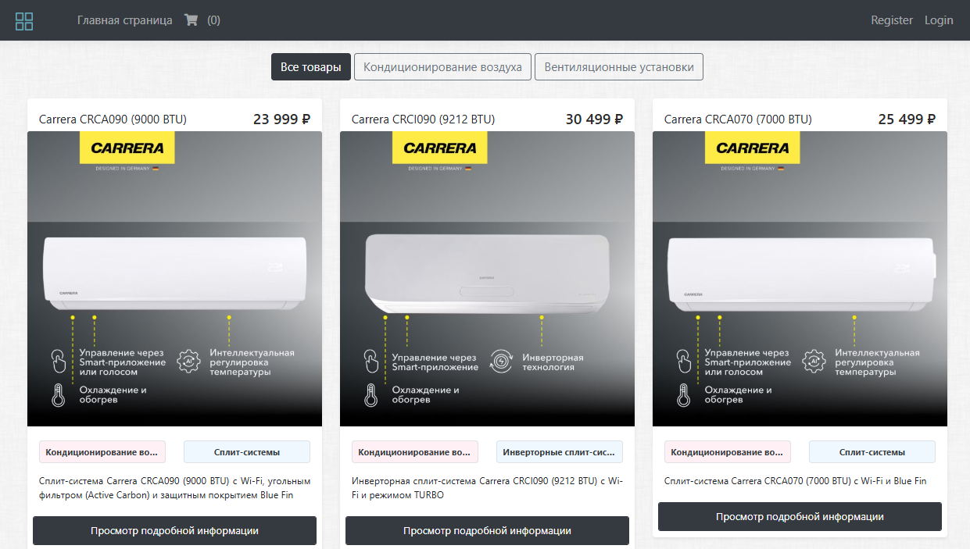
ИНТЕРФЕЙС ВЕБ-ПРИЛОЖЕНИЯ СТРАНИЦА АВТОРИЗАЦИИ И РЕГИСТРАЦИИ

Slide 14
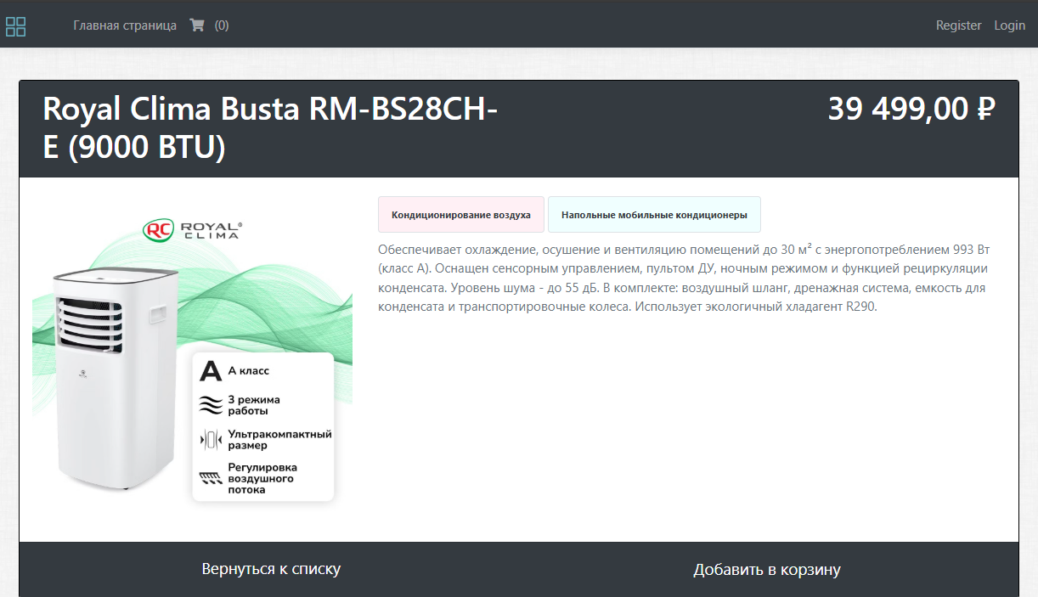
ИНТЕРФЕЙС ВЕБ-ПРИЛОЖЕНИЯ СТРАНИЦА ТОВАРА

Slide 15
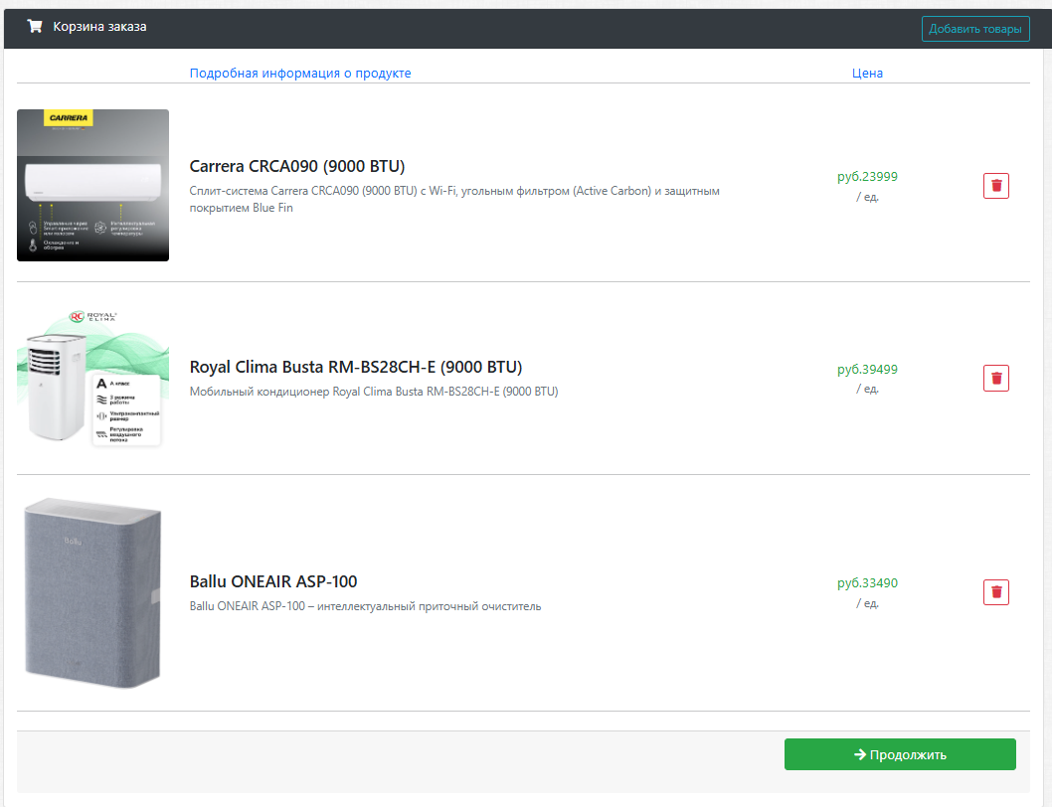
ИНТЕРФЕЙС ВЕБ-ПРИЛОЖЕНИЯ СТРАНИЦА КОРЗИНЫ

Slide 16
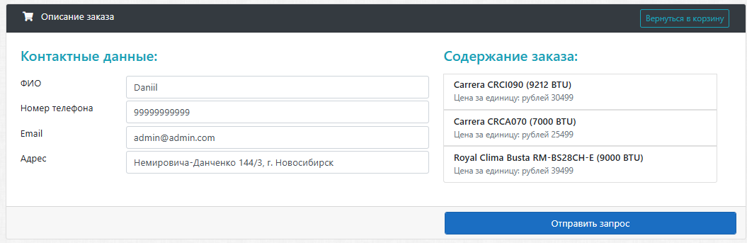
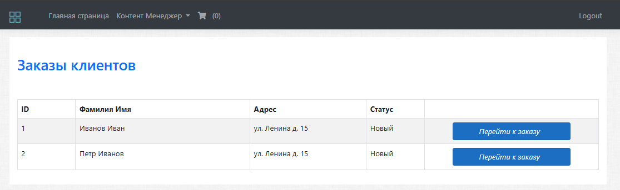
ИНТЕРФЕЙС ВЕБ-ПРИЛОЖЕНИЯ СТРАНИЦА ОФОРМЛЕНИЯ ЗАКАЗА И ЗАКАЗЫ КЛИЕНТОВ

Slide 17

Благодарю
за внимание!
В ходе выполнения выпускной квалификационной работы был проведён анализ деятельности ООО «Инженерное Бюро», по результатам которого разработано веб-приложение на платформе ASP.NET MVC с использованием Entity Framework Core и MS SQL Server. Приложение автоматизирует процесс обработки заказов и предоставляет клиентам актуальную информацию об оборудовании. Многослойная архитектура решения обеспечивает гибкость, масштабируемость и простоту поддержки.
В перспективе планируется расширение функционала за счёт внедрения калькулятора стоимости, интеграции с платежными системами и разработки мобильной версии. Реализованное решение позволит компании оптимизировать бизнес-процессы, повысить конкурентоспособность и создать основу для дальнейшего развития.

